Slide 1
Bài 1: Hiện thực lịch sử và nhận thức lịch sử (t1)
History
Wellcome

Slide 2
NỘI DUNG
01
02
LỊCH SỬ
SỬ HỌC

Slide 3
I. Lịch sử,
01 – Lịch sử là gì?
02 – Hiện thực lịch sử là gì?
03 – Nhận thức lịch sử là gì?
LÀM VIỆC THEO CẶP ĐÔI

Slide 4
I. Lịch sử
- Lịch sử: là những gì diễn ra trong quá khứ gắn với con người và xã hội loài người.
- Hiện thực lịch sử: Là những gì đã diễn ra trong quá khứ, tồn tại một cách khách quan, độc lập, ngoài ý muốn của con người.
- Nhận thức lịch sử: Là những hiểu biết của con người về hiện thực lịch sử, được trình bày, tái hiện theo nhiều cách khác nhau.

Slide 5
Hiện thức lịch sử và nhận thức lịch sử
Hiện thực lịch sử | Nhận thức lịch sử
Là toàn bộ những gì đã diễn ra trong quá khứ, tồn tại 1 cách khách quan, không phụ thuộc vào ý muốn chủ quan của con người (người nhận thức)
Là toàn bộ những tri thức, hiểu biết, những ý niệm và hình dung của con người về quá khứ (nhận thức về sự việc đã xảy ra).

Slide 6
Tại nơi đây trong cuộc đụng độ với các chiến binh của La-pu-la-pu - thủ lĩnh đảo Mác-tan, Ma-gien-lăng đã chết vào ngày 27/4/1521.
Vich-to-ri-a một trong những con tàu của đoàn thám hiểm do Gioan Xê-bát-ti-an chỉ huy đã rời Xê-bu vào ngày 1/5/1521 trở về Tây Ban Nha. Hoàn thành chuyến đi vòng quanh thế giới đầu tiên bằng đường biển.
Tại nơi đây, ngày 27/4/1521 La-pu-la-pu và người dân địa phương đã đẩy lùi quân xâm lược Tây Ban Nha và giết chết tên chỉ huy Ma-gien-lăng. Do đó, La-pu-la-pu đã trở thành người Phi-lip-pin đầu tiên đánh đuổi được quân xâm lược Châu Âu.
Em hãy chỉ ra điểm giống và khác nhau giữa hai tư liệu
Giải thích vì sao có sự khác nhau đó?
Sự kiện Ma-gien-lăng cùng đoàn thám hiểm đổ bộ lên Phi-lip-pin và ông bị người dân ở đây giết chết.

Slide 7
BÀI TẬP XÁC ĐỊNH Hiện thực lịch sử Nhận thức lịch sử

Slide 8
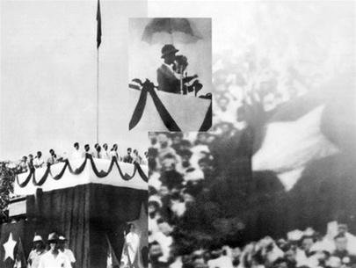
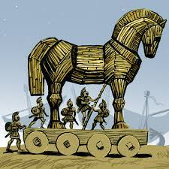
Câu chuyện Con ngựa thành Tơ-roa diễn ra trong khoảng năm 1200TCN. Cuộc chiến vì nàng He-len chỉ là một lát cắt rất mỏng của bè dày lịch sử thành Tơ-roa-một đô thị cổ có quá khứ vàng son trên 3000 năm của nhiều vương triều nằm trên eo biển Đác-đe men, kiểm soát mọi tàu bè đi từ Địa Trung Hải vào Hắc Hải. Đó chỉ là một cái cớ để Hy Lạp gây chiến tranh.
Con ngựa thành Tơ-roa
Chủ tịch Hồ Chí Minh đọc Tuyên ngôn độc lập ngày 2-9-1945
Nhận thức lịch sử
Hiện thực lịch sử

Slide 9
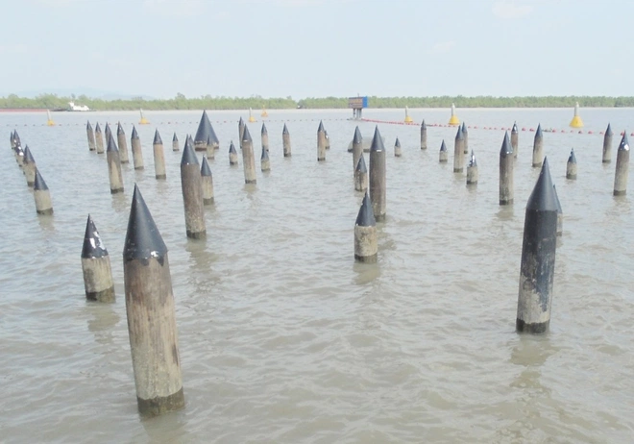
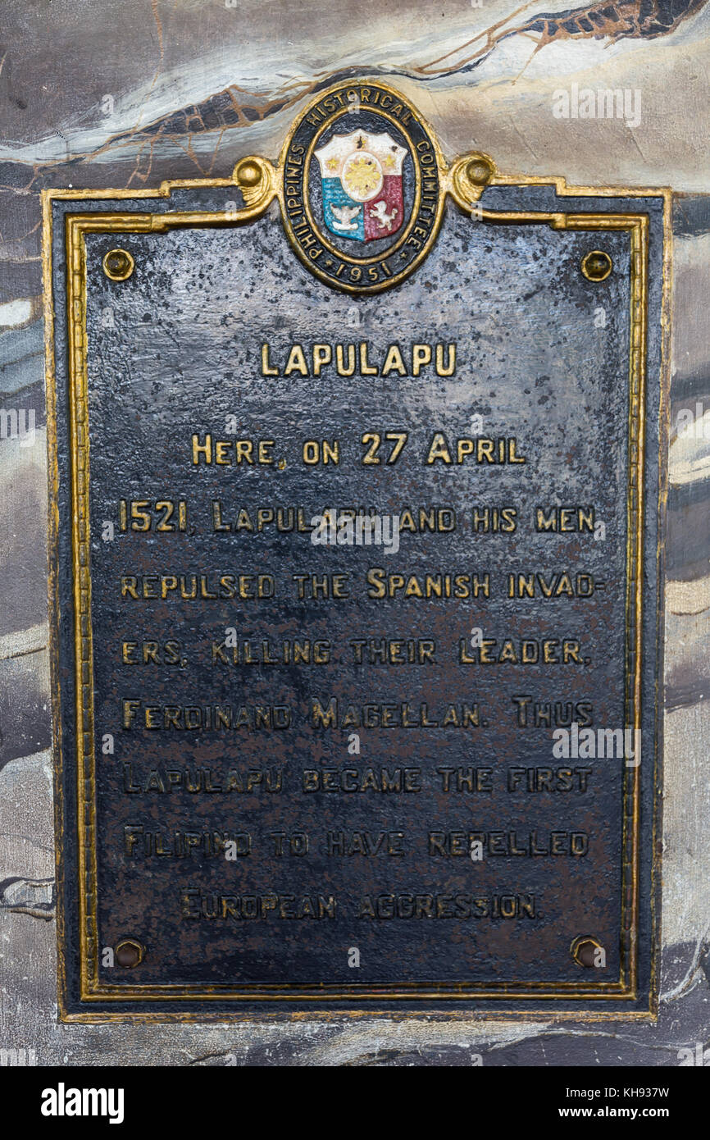
Tại nơi đây, ngày 27/4/1521 La-pu-la-pu và người dân địa phương đã đẩy lùi quân xâm lược Tây Ban Nha và giết chết tên chỉ huy Ma-gien-lăng. Do đó, La-pu-la-pu đã trở thành người Phi-lip-pin đầu tiên đánh đuổi được quân xâm lược Châu Âu.
Bia tưởng niệm thủ lĩnh La-pu-la-pu
Nhận thức lịch sử
Hiện thực lịch sử
Di tích bãi cọc Bạch Đằng

Slide 10
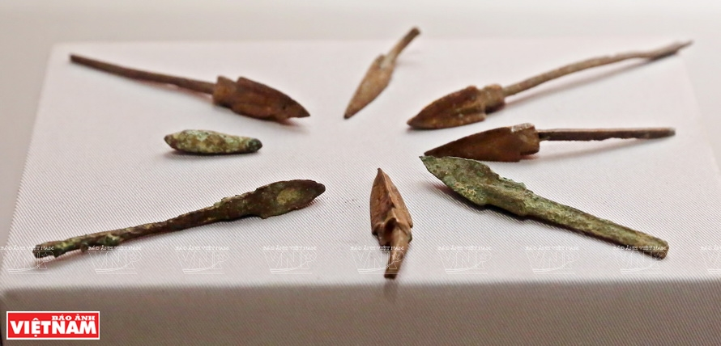
Hiện thực lịch sử
Nhận thức lịch sử
Mũi tên bằng Đồng tìm thấy ở Cổ Loa (1959)
Chuyện nỏ thần

Slide 11
Theo em, lịch sử có cần thiết cho bản thân không? Em có muốn biết gì thêm về lịch sử?
( Hs điền những thông tin mình muốn biết về lịch sử: bản thân, gia đình, trường học, đất nước…)

Slide 12
II. Sử học

Slide 13
HOẠT ĐỘNG NHÓM
1
Nhóm 1
Khái niệm, đối tượng nghiên cứu của Sử học
Nhóm 2
2
Chức năng của Sử học
4
3
Nhóm 4
Nhóm 3
Nguyên tắc cơ bản của Sử học
Nhiệm vụ của Sử học

Slide 14
II. Sử học
1. Khái niệm Sử học
Sử học là khoa học nghiên cứu lịch sử của xã hội loài người nói chung hoặc của một quốc gia, dân tộc, địa phươn, con người nói riêng.
2. Đối tượng nghiên cứu của Sử học
Là quá trình phát trình, phát triển của xã hội loài người trong quá khứ. Như vậy, đối tượng của Sử học mang tính toàn diện.

Slide 16
II. Sử học
3. Chức năng, nhiệm vụ của Sử học
a. Chức năng
+ Chức năng khoa học: lịch sử cung cấp tri thức khoa học nhằm khôi phục, miêu tả giải thích hiện tượng lịch sử một cách chính xác, khách quan
+ Chức năng xã hội: lịch sử giúp con người tìm hiểu các quy luật phát triển của xã hội loài người trong quá khứ.
+ Chức năng giáo dục: thông qua những tấm gương lịch sử, bài học lịch sử.

Slide 17
II. Sử học
3. Chức năng, nhiệm vụ của Sử học
a. Chức năng
b. Nhiệm vụ
+ Rút ra bài học kinh nghiệm lịch sử phục vụ cuộc sống hiện tại.
+ Góp phần bồi dưỡng nhân sinh quan và thế giới quan khoa học, nâng cao trình độ nhận thức của con người.
+ Góp phần giáo dục tư tưởng, tình cảm, đạo đức và phát triển nhân cách con người.

Slide 18
Nhiệm vụ của sử học
Nhận thức
Giáo dục
Dự báo
Thông qua việc tổng kết thực tiễn rút ra bài học kinh nghiệm…góp phần dự báo về tương lai của đát nước, nhân loại
Cung cấp tri thức khoa học giúp con người tìm hiểu, khám phá hiện thực lịch sử một cách khách quan
Góp phần truyền bá những giá trị và truyền thống tốt đẹp trong lịch sử cho thế hệ sau.

Slide 19
II. Sử học
4. Nguyên tắc cơ bản của Sử học
- Khách quan, trung thực, tiến bộ, toàn diện và cụ thể

Slide 20
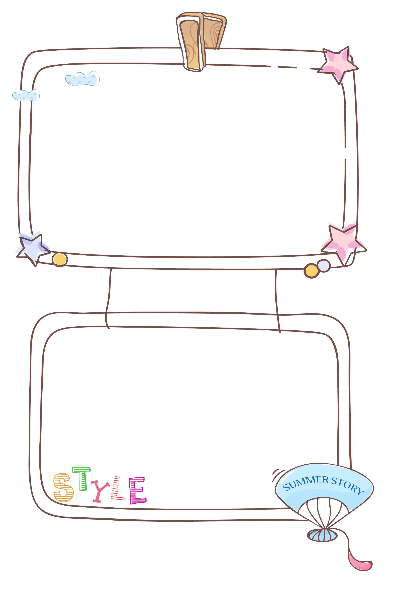
LUYỆN TẬP

